Slide 1

최종보고회
원양산업계 동반성장을 위한
권역별 진출방안 연구
2014. 2. 14

Slide 2


목 차
Ⅰ
연구 개요
Ⅱ
기본 방향
Ⅲ
글로벌 수산업 동향 분석
Ⅳ
해외진출 사례 분석
Ⅴ
권역별 수산업 현황
Ⅵ
권역별 수산업 진출 가능성
Ⅶ
한국형 글로벌 링크
Ⅷ
시 사 점
Notes:
제가 오늘 발표드릴 내용은, 국내외 해양플랜트 산업 동향, 부산의 현황 및 전략에 대해 먼저 소개드리고,
이어서 OSB에 대한 소개와 사례를 보여드린 후 부산의 OSB 조성전략에 대해 말씀드리겠습니다.

Slide 3
Ⅰ. 연구 개요

Slide 4
가. 연구 추진 배경 및 필요성
국제적 환경변화에 대응
IUU어업에 대한 규제 강화
연안국의 자원자국화 강화
국제적 수산업의 환경은 어획 중심에서 양식 또는 부가가치 산업으로 변모
글로벌 수산기업을 중심으로 글로벌 원료조달을 통한 가공, 유통 사업 강화
새로운 원양산업의 진출전략 마련
전 해역에 거친 총체적인 위기에 대응
다양한 원양산업 영역에서의 연계성 강화를 통한 돌파구 마련
우리나라 원양어업의 정예화를 통한 글로벌 링크
원양산업에서 가장 중요한 원양어업 정예화 우선적 도모
원양어업의 기반 위에 타 부분의 역량 강화를 통한 글로벌 링크

Slide 5
나. 연구의 주요 내용
원양산업의 권역별 진출방안 마련의 필요성 제시
원양산업 진출을 위한 권역별 현황분석
주요 해역별(태평양, 인도양, 대서양 등) 현황분석
주요 업종별(어업, 양식, 가공, 유통 등) 현황분석
주요 권역별(남태평양, 아프리카, 남미, 아시아 등) 현황분석
원양산업 해외진출 사례분석
국가별 원양산업 진출 사례 분석
업종별 원양산업 진출 사례 분석
원양산업 진출을 위한 권역별 진출방안
남태평양, 아프리카, 남미, 아시아 진출방안
기대효과

Slide 6
Ⅱ. 기본 방향

Slide 7

가. 권역별 진출방안의 필요성
식량 안보의 대비
투자시장의 개방
원양어업의 총체적 위기
식량 자원확보 경쟁 심화
세계식량 부족 권고 (인디펜던트, 07)
세계식량 추이의 감소 (FAO)
수산물 수요 증가: 개도국 성장
중국 수산물 수요 상승
국가별 FTA 추진 가속화
비준: 칠레, 싱가포르, EFTA, ASEAN 등
체결: 미국
준비: 중국 등
WTO/DDA의 지속 및 TPP 대응
IUU 규범 강화
연안어업인 자원자국화
국내 어선원 공급 어려움
선박 노후화, 열악한 경영상태
수산분야의 세계화에 대응
국제 무한경쟁에서의 생존
권역별 해외 진출에 따른 글로벌 링크 완성
중소 기업과의 동반 성장

Slide 8
나. 기본방향
원양어업의 역량 강화를 우선적으로 도모함
기존 원양어업의 존립이 어렵다면 우리나라 원양산업의 해외 진출은 거의 불가능
(지속적인 선원 유입, 지속적인 입어권 확보 등)
전체 원양산업이 동반 성장할 수 있도록 유도함
우선적인 원양어업 경쟁력 강화에 기반을 두고 상생전략을 마련함
권역별 특징을 고려한 진출 전략 마련
권역별, 해역별 특징이 상이하므로 다양한 타입의 진출전략을 마련함
생산지(원료수급), 소비지, 가공지의 특성을 고려함
경쟁력 있는 원양기업의 진출을 유도하고 그 기반 위에 글로벌 링크 완성
해외 선진국의 수산부문은 극심한 M&A가 이뤄지고 있음
Ground field형 진출로는 한계가 있어 M&A를 통한 안정적인 진출이 우선되도록 함

Slide 9
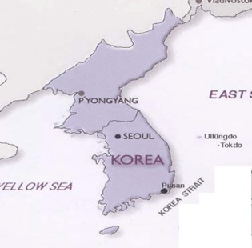
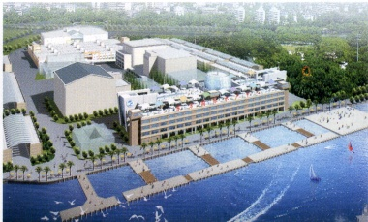
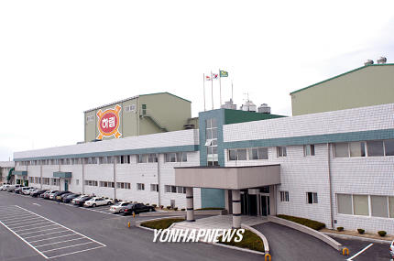

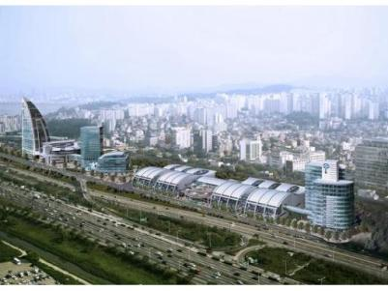
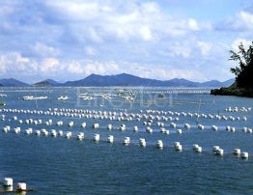
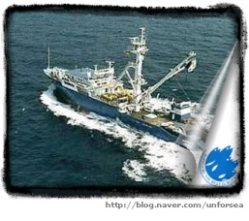
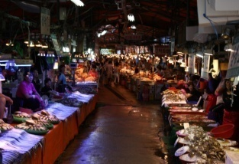
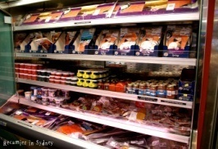
다. 권역별 진출방안의 개념도
글로벌 네트워크의 개념
글로벌 네트워킹 구축의 필요성
소비자 인근 물류거점 확보
해외진출 사업의 윤활성 확보
- 소비지거점 : 유럽(네덜란드),
중국(상하이), 미국(LA) 등
- 산지거점 : 아프리카, 동남아, 남미 등
1) 수출 촉진 전략
5) 수급부족 해소 전략
산지 가공사업
소비지 가공사업
유통사업(물류)
2) 글로벌 네트워킹
전략
3) 소비지 마케팅
기반 구축 전략
4) 해외 생산 기반
구축 전략
해외 생산-[양식,어로] : 아프리카, 동남아, 태평양, 중국 등
해외 소비시장 : 유럽, 일본, 중국 북미 등

Slide 10
Ⅲ. 글로벌 수산업 동향 분석

Slide 11
가. 세계 수산물 생산 추이 및 전망
전체 수산물 생산량 : 1억 8천만 톤(잡는 어업 95백만 톤, 기르는 어업 84백만 톤)
- 잡는 어업의 성장 정체 속에 기르는 어업과의 생산량이 역전될 것임
2030년, 세계 수산물 생산량의 절반을 양식으로 생산(식용은 62%)
- 어선어업의 정체 속 양식 수산물이 증가된 수산물 수요를 채워나갈 것임
- 수산물 가치사슬의 대부분을 양식수산물이 채울 전망
(단위: 천 톤)
 | 총수산물공급 |  | 식용소비
 | 2008년 | 2030년 | 2006년 | 2030년
어선어업 | 89,443 | 93,229 | 64,533 | 58,159
양 식 업 | 52,843 | 93,612 | 47,164 | 93,612
합 계 | 142,285 | 186,842 | 111,697 | 151,771
자료: FAO, FISH TO 2030(Prospects for fisheries and aquaculture) 2013

Slide 12
나. 세계 수산물 무역 규모(OECD 국가)
수산물 무역규모, 미국>일본>노르웨이>스웨덴>스페인 순
- OECD 국가 중 한국 2.12% 차지
표. OECD 국가의 수산물 수출입 현황 (2011-2012)
 | 수출(비중) |  | 수입(비중) |  | 합계
 | 금액 | 비중 | 금액 | 비중 | 금액 | 비중
한국 | 713,826,701 | 1.66 | 1,215,946,906 | 2.54 | 1,929,773,607 | 2.12
미국 | 5,509,631,160 | 12.81 | 3,784,611,092 | 7.91 | 9,294,242,252 | 10.23
일본 | 6,364,948,642 | 14.80 | 460,403,357 | 0.96 | 6,825,351,999 | 7.51
캐나다 | 1,224,654,913 | 2.85 | 3,269,076,897 | 6.83 | 4,493,731,810 | 4.94
노르웨이 | 349,090,464 | 0.81 | 6,226,300,938 | 13.01 | 6,575,391,402 | 7.24
스웨덴 | 3,421,005,410 | 7.95 | 2,926,092,589 | 6.11 | 6,347,097,999 | 6.98
스페인 | 2,724,803,139 | 6.34 | 2,957,971,907 | 6.18 | 5,682,775,046 | 6.25
독일 | 3,349,941,167 | 7.79 | 2,237,293,614 | 4.67 | 5,587,234,781 | 6.15
프랑스 | 3,886,521,480 | 9.04 | 1,668,182,030 | 3.48 | 5,554,703,510 | 6.11
네덜란드 | 1,870,302,959 | 4.35 | 3,183,519,506 | 6.65 | 5,053,822,465 | 5.56
이태리 | 3,062,533,416 | 7.12 | 855,922,533 | 1.79 | 3,918,455,949 | 4.31
기타(23개국) | 10,532,714,509 | 24.48 | 19,086,575,182 | 39.87 | 29,619,289,692 | 32.6
한국은 OECD 회원국 중 2.12% 차지
무역규모는 미국>일본>노르웨이>스웨덴>스페인 순으로 큼
(상위 10개국이 전체 65.75% 차지)
자료: OECD

Slide 13
다. 세계 수산물 무역 규모(한국)
수산물 무역규모, 수출 기준 4개국 비중 78.5%
- 수입기준 3개국 비중 57.1%
표. 한국의 주요 국가별 수산물 무역 규모
수출대상국가 | 2011년 |  | 수입대상국가 | 2011년
 | 중량 | 금액 |  | 중량 | 금액
일본 | 168,436 | 993,426 | 중국 | 1,140,959 | 1,250,436
중국 | 155,004 | 464,642 | 러시아 | 313,890 | 662,758
태국 | 107,166 | 173,433 | 베트남 | 135,207 | 482,607
미국 | 29,121 | 180,866 | 일본 | 56,310 | 168,543
뉴질랜드 | 38,043 | 92,707 | 미국 | 54,177 | 155,412
베트남 | 37,024 | 61,453 | 태국 | 30,945 | 135,111
홍콩 | 1,970 | 31,274 | 대만 | 62,198 | 128,598
캐나다 | 4,064 | 17,194 | 칠레 | 59,452 | 142,581
호주 | 4,360 | 12,303 | 노르웨이 | 31,152 | 138,833
싱가폴 | 1,439 | 16,954 | 캐나다 | 14,530 | 67,852
기타 | 140,088 | 263,546 | 기타 | 2,946,842 | 859,213
합계 | 686,715 | 2,307,798 | 합계 | 4,845,662 | 4,191,944
2011년 수출 총액을 기준으로 4개국이 차지하는 비중이 78.5%
→ 수출시장 및 품목이 단순
수입도 중국, 러시아, 베트남 등 특정 국가 위주
→ 3개국이 전체 57.1% 차지
자료: 2012 농림수산식품 통계연보

Slide 14
라. 세계 식품 산업 시장 규모 및 전망
세계 식품시장의 규모는 6조 달러 이며, 지속적으로 증대 전망
’15년, 유럽시장과 아시아태평양시장이 영향력이 가장 커질 것으로 전망
표. 세계 식품시장 규모
 | 2010년 | 2011년 | 2012년 | 2013년 | 2014년 | 2015년
세계식품시장 | 5,057.2 | 5,237.0 | 5,430.2 | 5,636.8 | 5,856.4 | 6,077.3
유럽 | 2,045.3 | 2,209.8 | 2,140.1 | 2,192.6 | 2,248.3 | 2,305.0
아시아태평양 | 1,483.0 | 1,567.8 | 1,659.9 | 1,759.5 | 1,866.8 | 1,972.6
북미 | 895.5 | 918.6 | 943.1 | 969.2 | 996.3 | 1,024.3
중남미 | 497.9 | 518.2 | 539.2 | 561.1 | 583.9 | 607.4
중동아프리카 | 135.4 | 141.6 | 147.9 | 154.4 | 161.1 | 167.9
단위: 10억달러

Slide 15
마. 주요국의 수산업 비중
수산업 비중은 베트남이 가장 높고, 한국은 0.2% 수준
표. 국가별 수산업 산출, 부가가치 비교
단위: 억 달 러 , %
 | 경제전체(A) |  | 수산업(B) |  | 수산업 비중(B/A)
 | 산출 | 부가가치 | 산출 | 부가가치 | 산출 | 부가가치
한국 | 17,236 | 5,692 | 35 | 13 | 0.20 | 0.24
미국 | 226,802 | 97,718 | 56 | 33 | 0.02 | 0.03
일본 | 98,317 | 38,729 | 164 | 75 | 0.17 | 0.19
중국 | 51,772 | 13,481 | 385 | 195 | 0.74 | 1.45
캐나다 | 19,565 | 7,728 | 24 | 11 | 0.12 | 0.14
노르웨이 | 4,935 | 2,187 | 33 | 12 | 0.66 | 0.53
페루 | 1,508 | 620 | 14 | 6 | 0.94 | 1.03
인도네시아 | 5,364 | 2,342 | 55 | 39 | 1.03 | 1.67
칠레 | 1,877 | 768 | 9 | 4 | 0.46 | 0.51
필리핀 | 1,824 | 793 | 26 | 20 | 1.40 | 2.52
태국 | 4,086 | 1,311 | 35 | 15 | 0.85 | 1.17
베트남 | 1,118 | 333 | 16 | 9 | 1.46 | 2.70
말레이시아 | 2,971 | 1,058 | 15 | 11 | 0.51 | 1.07
합계 | 817,526 | 306,612 | 1,385 | 708 | 0.17 | 0.23
경제전체 산출에서 수산업 산출이 차지하는 비중은 베트남이 제일 높음
필리핀, 인도네시아, 페루, 태국, 중국 등 개도국이 수산업 비중이 높음
한국, 미국, 일본 등은 0.2% 내외 수준
자료: KMI 2010

Slide 16
바. 수산물 무역 중심성
OECD 수산물 수출의 중심성
 | 연결중심성 | 거리중심성 |  | 매개중심성
 |  | 내향 | 외향
미국 | 8.525 | 94.286 | 91.667 | 0.720
노르웨이 | 7.388 | 943286 | 100 | 0.826
프랑스 | 6.576 | 100 | 100 | 1.201
스페인 | 5.543 | 94.286 | 97.059 | 0.823
독일 | 5.532 | 100 | 100 | 1.201
일본 | 5.337 | 86.842 | 78.571 | 0.273
스웨덴 | 5.022 | 91.667 | 91.667 | 0.536
이태리 | 4.896 | 100 | 94.286 | 1.107
네덜란드 | 4.846 | 100 | 100 | 1.201
영국 | 4.156 | 97.059 | 97.059 | 0.894
캐나다 | 3.983 | 89.189 | 91.667 | 0.506
덴마크 | 3.743 | 94.286 | 97.059 | 0.834
칠레 | 3.557 | 66.000 | 91.667 | 0.141
폴란드 | 3.109 | 94.286 | 91.667 | 0.724
포르투갈 | 2.651 | 86.842 | 97.059 | 0.549
벨기에 | 2.110 | 94.286 | 91.667 | 0.676
한국 | 2.058 | 78.571 | 84.615 | 0.300
수산물 수출 네트워크에서 독일, 이태리, 네덜란드 등이 매개중심성(betweeness)이 뛰어남
미국, 노르웨이, 프랑스, 스페인 등이 OECD 수산물 수출 무역의 중심성이 높음
한국은 중간 수준의 역할을 하고 있음
자료: 김성국 2013

Slide 17
바. 수산물 무역 중심성
OECD 수산물 수입의 중심성
 | 연결중심성 | 거리중심성 |  | 매개중심성
 |  | 내향 | 외향
노르웨이 | 8.083 | 100 | 89.189 | 0.431
미국 | 7.939 | 100 | 91.667 | 0.374
일본 | 6.603 | 97.059 | 86.842 | 0.217
스페인 | 4.712 | 100 | 97.059 | 0.589
프랑스 | 4.401 | 100 | 100 | 0.718
스웨덴 | 4.280 | 97.059 | 86.842 | 0.404
독일 | 4.199 | 100 | 100 | 0.718
캐나다 | 3.937 | 97.059 | 97.059 | 0.535
네덜란드 | 3.473 | 100 | 97.059 | 0.651
칠레 | 3.447 | 97.059 | 68.750 | 0.053
영국 | 3.419 | 100 | 100 | 0.718
이태리 | 3.301 | 100 | 97.059 | 0.683
덴마크 | 2.867 | 100 | 97.059 | 0.683
폴란드 | 2.189 | 94.286 | 97.059 | 0.423
포르투갈 | 1.729 | 97.059 | 97.059 | 0.470
아이슬랜드 | 1.583 | 97.059 | 82.500 | 0.207
한국 | 1.566 | 94.286 | 86.842 | 0.255
수산물 수입무역은 노르웨이, 미국, 일본, 스페인, 프랑스, 스웨덴, 독일 순으로 중심을 형성하고 있음
수입과 관련된 네트워크의 매개성은 프랑스, 독일, 영국 등이 중요한 역할을 하고 있음
일본은 자국의 수산물 공급 중심
한국은 중간 수준의 역할을 하고 있음
자료: 김성국 2013

Slide 18
Ⅳ. 해외진출 사례 분석
1. 국가 사례
2. 기업 사례

Slide 19
Ⅳ. 해외진출 사례 분석
1. 국가 사례
2. 기업 사례

Slide 20
가. 중국
원양어업 신어장 개척 등 생산규모 지속적 확대 및 전후방산업 지원책 마련
중국어업협회(COFA, 회장 농업부 차관) : 원양어업계획 이행
협회 회원사 : 150개사
수산보조 40억 달러 보조/ 2천 3백 척으로 확대 계획
CNFC(중국 국영기업), 556척 중 서부아프리카 300척 조업 / 그 외 남태평양, 인도양 등
The China Poly Group(모리셔스 진출)
Pacific Andes(홍콩 기반 다국적 기업)
기존 합작사업
(서부아프리카)
최근 합작사업
(중서부태평양, 인도양, 남극)
중층어류
크릴 새우
대왕 오징어
전후방산업 지원
(노후어선교체: 초저온 참치연승, 선망, 대형트롤 가공선)
중국아프리카개발펀드(CADF) : 50억 달러

Slide 21
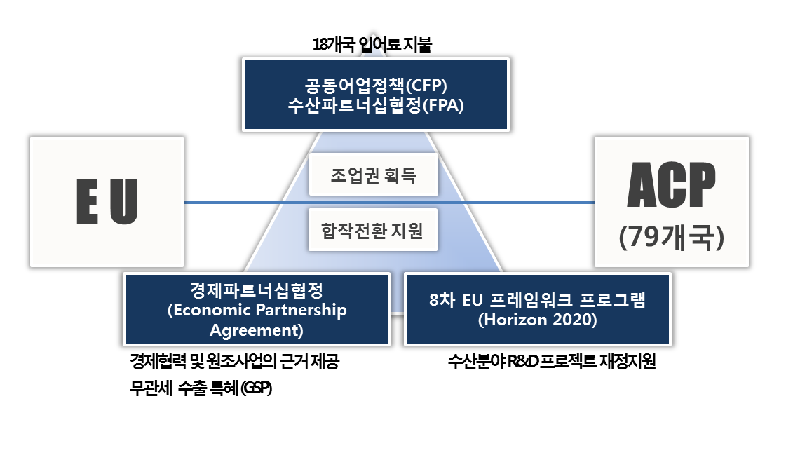
나. EU
EU의 양자협정을 통한 수산부문 해외 진출
국가 | 만료일 | 지불금액/연 | 수산정책개발금 배정
카보베르데 | 8 | 435,000 유로 | 110,000 유로
코모로스 | 2013. 12 | 615,250 유로 | 300,000 유로
코트디브아르 | 6 | 680,000 유로 | 257,500유로
마다가스카르 | 2014. 12 | 1,525,000 유로 | 550,000 유로
세이셀 | 2014. 1 | 5,600,000 유로 | 40%
모리타니아 | 2014. 12 | 70,000,000유로 | 3,000,000유로
가봉 | 2016. 4 | 1,350,000유로 | 450,000유로
모잠비크 | 2015.1 | 980,000유로 | 460,000유로
상투메 프린시페 | 2014. 5 | 682,500유로 | 227,500유로
표. EU-아프리카 양자수산협력 현황
EU의 양자협정 현황
EU는 현재 18개 ACP국에 입어료 지불
EU는 가공 원재료의 60% 이상을 수입하고 있으며 총 694백만 유로 부가가치를 창출
90년대 ACP 국가와의 양자협정을 통해 약 800척이 EU외 해역에서 조업
35,000명의 고용효과 창출 (주로 가공분야)

Slide 22
다. 대만
국가의 직접적인 지원이 거의 없었으나, 최근 선박신조를 위한 저금리 제공
- ’91년부터 4차례에 걸친 감척 진행(’05년 220백만 달러 예산으로 참치연승 30% 강제 감축)
- 선박신조를 위한 저금리(1-2%) 제공 ’12년에만 초저온 참치연승 30척 이상 신조
- ’13년 3만3천 톤 선망선 3척 준공
중소규모 원양회사들이 출자하여 세계 최대 참치로인 무역 회사(FCF) 설립
- FCF는 참치 원료 확보를 위해 400여 척의 어선과 계약(연승 30%, 선망 60%, 기타 10%)
※ 유류비, 미끼, 운송 등 제반 경비 모두 지원
- 일본의 참치 회 소비 감소에 대응하여 EU 등으로의 수출 확대 노력
- 정부 위주의 양자협력이 제대로 이뤄지지 않아 개별회사가 연안국 주민 어업기술 전수
꽁치 등 기타 원양회사, R&D 통해 중국 내륙지역 소비자 공략 위해 노력

Slide 23
Ⅳ. 해외진출 사례 분석
1. 국가 사례
2. 기업 사례

Slide 24
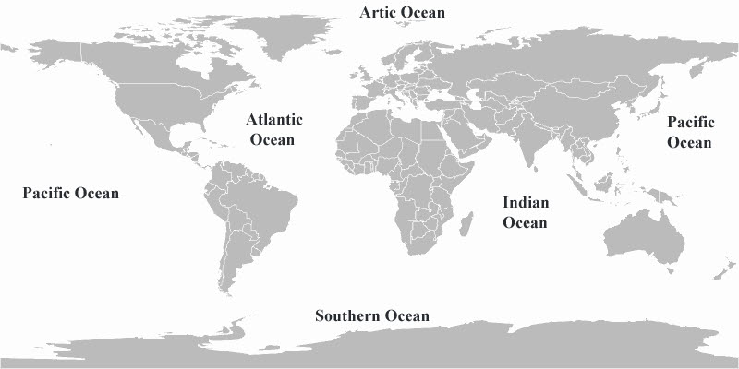
가. 일본 글로벌 기업사례
니쓰이
마루하니치로
쿄쿠요
어업,양식
가공,수산식품 생산
판매
구매
가공
판매
구매
가공판매구매
생산
가공
판매
가공
생산
가공
생산
생산
판매
구매
생산
가공
판매
생산지(동남아) 및 소비지(미국, 유럽) 가공 병행, 선진국에서 가공, 판매, 구매사업

Slide 25
페스카노바
Kennemervis
Royal greenland
Panapesca
나. EU 글로벌 기업 사례
Findus
어업,양식
가공,수산식품 생산
판매
구매,수입
유통
가공
생산
가공
구매
생산
가공
판매
구매
유통
판매
판매
유통
생산
가공
생산
가공
생산
생산
가공
판매
생산
판매
구매
역내 전역에서 사업 영역을 공고히 하고 있으며, 아프리카(생산), 남미(생산, 가공),
오세아니아(생산) 등 분업화

Slide 26








다. 기업별 글로벌화 전략
(로얄 그린란드) 현지 법인을 통한 현지화, 지속적 R&D, 고객 지향적 제품 개발
(플로리미숑) 신상품 지속적 출시, 프랑스식 패스트푸드 레스토랑 개점으로 브랜드 홍보
(트라이던트 씨푸드) 수직통합, 식품 안전성, 해외직접 투자를 통한 현지화
(핀더스) 공격적 투자, M&A, 사회적 책임 이수(이미지 제고), 대표 브랜드로 공략
(마루하니치로) 수직통합체계, 종합물류서비스
(페스카노바) 혁신적 냉동기술 확보, M&A 확대, 글로벌 양식업 투자
(닛스이) 고부가가치화(R&D, 바이오 생산), 국제적 브랜드 구축, Global Link
(쿄쿠요) 해외 조달 루트 확충, 미개척 시장 발굴, 국제 규정 변화 대응(양식 확대)

Slide 27
Ⅴ. 권역별 수산업 현황
1. 아세안 권역
2. 남미권역
3. 아프리카권역

Slide 28
Ⅴ. 권역별 수산업 현황
1. 아세안 권역
2. 남미권역
3. 아프리카권역

Slide 29
가. 아세안 권역 수산업 개황
인도네시아 수산물 생산량 현저히 증대, 태국, 싱가포르, 브루나이 감소
국 가 | 연평균 증감률 (2007~2011)
인도네시아 | ▲13.7
필리핀 | ▲ 1.3
베트남 | ▲ 7.3
태국 | ▽ 6.0
미얀마 | ▲ 9.9
말레이시아 | ▲ 3.7
캄보디아 | ▲ 3.3
라오스 | ▲ 6.3
싱가포르 | ▽ 8.5
브루나이 | ▽ 5.1
아세안 국가의 수산물 생산량 추이

Slide 30
가. 아세안 권역 수산업 개황
국가별 어획어종 상위 5개 품목의 생산량 비중 비교
국 가 | % | 품 목
인도네시아 | 26.5 | 전갱이과 어류(6.7), 가다랑어(6.6), 고등어류(5.1), 정어리(4.6), 멸치류, (3.5)
필리핀 | 46.9 | 밴댕이류(16.5), 전갱이과 어류(10.2), 가다랑어(8.9), 몽치다래(5.7), 황다랑어(5.6)
베트남 | 22.0 | 두족류(10.8), 새우류(6.2), 게류(3.3), 가다랑어(1.1), 황다랑어(0.6)
태국 | 28.5 | 멸치류(7.7), 고등어류(6.5), 밴댕이류(5.2), 해파리류(4.8), 오징어류(4.3)
미얀마 | 99.9 | 해수어류(64.7), 담수어류(33.4), 새우류(1.3), 삼치류(0.4), 해파리류(0.1)
말레이시아 | 30.4 | 고등어류(13.2), 전갱이과 어류(6.0), 새우과(4.7), 전갱이과 어류(3.6), 실꼬리돔류(2.9)
캄보디아 | 99.0 | 담수어류(82.9), 해수어류(12.4), 새우류(1.6), 게(1.1), 연체동물(1.0)
라오스 | 100 | 잉어과(15.6), 담수어류(84.4)
싱가포르 | 31.1 | 새우류(11.1), 가오리류(6.6), 퉁돔류(4.2), 병어류(4.3), 게류(4.9)
브루나이 | 100 | 갑각류(3.0), 해수어류(93.9), 연체동물(3.1)
미얀마, 캄보디아, 라오스, 브루나이 등은 어획 어종이 단순

Slide 31
가. 아세안 권역 수산업 개황
국가별 양식어종 상위 5개 품목의 생산량 비중 비교
국 가 | % | 품 목
인도네시아 | 81.7 | 유케마(56.7), 틸라피아(7.0), 강리(7.0), 밀크피쉬(6.4), 잉어(4.6)
필리핀 | 94.5 | 홍조류(65.4), 밀크피쉬(14.0), 틸라피아(6.9), 유케마(4.9), 틸라피아류(3.3)
베트남 | 81.3 | 메기류(40.0), 잉어과(17.5), 얼룩새우(11.4), 담수어류(6.3), 연체동물(6.1)
태국 | 85.3 | 흰다리새우(44.3), 틸라피아(14.5), 초록홍합(12.0), 메기(9.2), 꼬막(5.3)
미얀마 | 83.9 | Roho labeo(64.0), 얼룩새우, 5.9), Catla(5.5), 틸라피아, 4.8), Mrigal carp(3.7)
말레이시아 | 78.2 | 홍조류(36.2), 꼬막(12.7), 메기류(12.3), 흰다리새우(11.4), 틸라피아(5.6)
캄보디아 | 83.7 | 메기류(36.5), 실버바브(17.5), 가물치(10.2), Cyprinids nei(9.3), 뱀껍질 구라미(10.2)
라오스 | 59.0 | 틸라피아(25.1), 붕어(10.2), 대두어(8.4), 실버바브(7.9), 잉어(7.4)
싱가포르 | 84.8 | 밀크피쉬(37.2), 초록홍합(18.1), 숭어(11.6), 바라문디(10.7), 가물치(7.2)
브루나이 | 88.1 | 꽃새우(66.0), 얼룩새우(6.5), 바라문디(6.4), 퉁돔류(5.2), 줄전갱이(4.0)
필리핀, 브루나이 등 양식 어종 단순

Slide 32
나. 국가별 수산업 현황(인도네시아)
유케마(홍조류) 생산량 크게 증대, 어선어업 생산량도 증가 추세
<어선어업>
<양식어업>
어 종 | 2009년 | 2010년 | 2011년
전갱이과 어류 | 330,687 | 351,216 | 405,808
가다랑어 | 357,089 | 351,814 | 359,167
고등어류 | 260,833 | 276,110 | 291,863
정어리 | 237,090 | 255,593 | 246,175
멸치류 | 192,966 | 175,726 | 204,839
기타 | 3,064,236 | 3,248,907 | 3,487,466
합계 | 5,107,976 | 5,384,348 | 5,714,307
어 종 | 2009년 | 2010년 | 2011년
유케마 | 2,791,688 | 3,399,436 | 4,539,413
역돔 | 323,389 | 429,053 | 567,078
강리 | 171,868 | 515,581 | 630,788
밀크피시 | 328,288 | 422,068 | 467,327
잉어 | 249,279 | 282,695 | 332,206
흰다리새우 | 170,969 | 206,578 | 246,420
메기류 | 144,755 | 242,811 | 337,577
기타 | 246,574 | 383,118 | 307,625
합계 | 4,712,847 | 6,277,924 | 7,937,072

Slide 33
나. 국가별 수산업 현황 (필리핀)
어선어업 생산량 감소, 밀크피쉬 등 양식어업 생산량 증대
<어선어업>
<양식어업>
어 종 | 2009년 | 2010년 | 2011년
밴댕이류 | 467,853 | 448,556 | 338,076
전갱이과 어류 | 251,072 | 274,994 | 245,431
가다랑어 | 251,524 | 228,179 | 197,383
몽치다래 | 152,338 | 149,567 | 132,629
황다랑어 | 152,913 | 147,665 | 123,214
전갱이류 | 107,335 | 121,523 | 119,210
기타 | 921,637 | 931,391 | 918,414
합계 | 2,605,873 | 2,615,795 | 2,367,231
어 종 | 2009년 | 2010년 | 2011년
홍조류 | 1,621,584 | 1,669,247 | 1,697,682
밀크피시 | 347,588 | 349,432 | 372,581
역돔 | 189,363 | 168,399 | 166,429
유케마 | 112,222 | 125,691 | 136,183
틸라피아 | 71,548 | 90,440 | 90,956
얼룩새우 | 47,830 | 48,162 | 47,495
기타 | 17,969 | 20,042 | 19,817
합계 | 2,477,392 | 2,545,967 | 2,608,120

Slide 34
나. 국가별 수산업 현황(베트남)
전반적으로 어선어업 생산량 증가, 양식업 중 새우, 홍조류의 생산량 급증
<어선어업>
<양식어업>
어 종 | 2009년 | 2010년 | 2011년
두족류 | 243,000 | 260,000 | 271,500
새우류 | 138,700 | 148,800 | 156,200
게류 | 72,700 | 79,000 | 84,000
가다랑어 | 25,942 | 24,056 | 29,492
황다랑어 | 14,241 | 14,193 | 15,359
기타 | 1,779,311 | 1,882,010 | 1,938,331
합계 | 2,280,500 | 2,414,400 | 2,502,500
어 종 | 2009 | 2010 | 2011
메기류 | 1,050,000 | 1,140,000 | 1,151,000
잉어과 | 497,900 | 469,000 | 490,000
얼룩새우 | 316,000 | 333,000 | 300,000
담수어류 | 202,150 | 188,600 | 139,000
연체동물 | 165,000 | 165,000 | 180,000
흰다리 새우 | 36,000 | 136,700 | 187,000
잉어 | 109,800 | 110,000 | 150,000
틸라피아 | 73,200 | 76,000 | 65,000
강리(홍조류) | 33,600 | 35,000 | 50,000
홍조류 | - | - | 156,900
기타 | 106,030 | 53,500 | 183,600
합계 | 2,589,680 | 2,706,800 | 3,052,500

Slide 35
나. 국가별 수산업 현황(태국)
어선어업 정체, 양식어업 감소(흰다리 새우, 역돔 중심의 양식)
<어선어업>
<양식어업>
어 종 | 2009년 | 2010년 | 2011년
멸치류 | 144,732 | 138,643 | 144,377
고등어류 | 115,378 | 127,006 | 119,427
밴댕이류 | 100,027 | 92,588 | 96,478
해파리류 | 117,816 | 37,133 | 110,305
오징어류 | 69,626 | 89,027 | 77,574
기타 | 1,150,295 | 1,122,682 | 1,120,894
합계 | 1,870,702 | 1,810,620 | 1,862,151
어 종 | 2009년 | 2010년 | 2011년
흰다리 새우 | 571,189 | 561,075 | 511,443
역돔 | 221,043 | 179,240 | 139,263
초록홍합 | 193,626 | 166,927 | 84,665
메기 | 130,063 | 116,875 | 95,375
기타 | 53,426 | 48,433 | 41,856
합계 | 1,416,668 | 1,286,122 | 1,008,049

Slide 36
나. 국가별 수산업 현황(미얀마)
어선어업 생산량 급증, 단순 축양식 노지 양식 중심으로 발달(잉어 등)
<어선어업>
<양식어업>
어 종 | 2009년 | 2010년 | 2011년
해수어류 | 1,814,623 | 2,003,723 | 2,110,443
담수어류 | 899,430 | 1,002,430 | 1,163,159
새우류 | 37,300 | 41,000 | 43,000
삼치류 | 12,877 | 12,877 | 12,877
해파리류 | 2,710 | 3,180 | 3,500
합계 | 2,766,940 | 3,063,210 | 3,332,979
어 종 | 2009 | 2010 | 2011
잉어류(Roho) | 488,046 | 546,309 | 530,758
얼룩새우 | 46,104 | 46,105 | 51,207
잉어류(Catla) | 41,832 | 46,826 | 45,493
틸라피아 | 36,254 | 40,583 | 40,185
기타 | 46,539 | 40,768 | 41,123
합계 | 778,246 | 850,959 | 817,112

Slide 37
다. 한국과의 수산물 수출입 현황
미얀마, 태국, 베트남으로 수출 증가, 캄보디아, 태국, 베트남에서 수입 증가
국 가 | 수출(%) | 수입(%)
 | 연평균 증감률 | 연평균 증감률
인도네시아 | 10.0 | 4.5
베트남 | 30.2 | 16.0
필리핀 | 13.7 | 9.7
태국 | 43.4 | 19.4
말레이시아 | 5.0 | -11.1
미얀마 | 63.7 | 18.7
라오스 | 41.4 | -
캄보디아 | 187.8 | 340.0
싱가포르 | 12.0 | -28.3
브루나이 | - | -
수출 현황
수입 현황

Slide 38
Ⅴ. 권역별 수산업 현황
1. 아세안 권역
2. 남미권역
3. 아프리카권역

Slide 39
가. 남서부 대서양 수산업 개황
남서부 대서양의 광역해양생태계(LME, Large Marine Ecosystem)
브라질 북부 LME
영세어업 발달
상업적 어업 : sardinella, 새우, 참치
- 참치의 경우, 일본의 차터 어선
파괴적 어업방식, 부수어획, 오염 → 수산자원 감소, 가공분야 실업 증가
브라질 동부 LME
브라질 상업 어획량의 약 50%
그러나 연안은 수산자원 고갈
도시 확대, 농업, 관광, 해운으로 오염
자원관리 필요
브라질 남부 LME
세계에서 가장 생산력이 높은 생태계 중 하나
열대·온대·한대 어종으로 생물다양성 풍부
hake, shortfin squid, blue whiting 등
1997년 150만톤→2011년 80만톤
남획, 오염으로 수산자원 감소
자원관리를 위한 정보 부족
파타고니아 LME

Slide 40
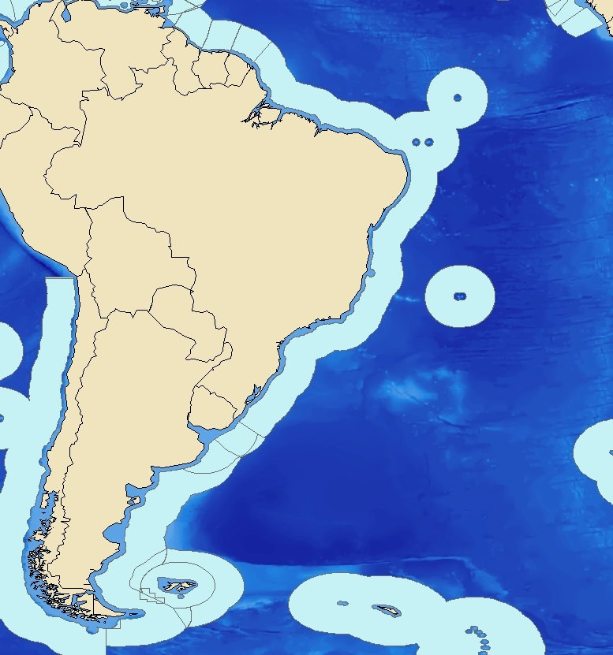
남서부 대서양 권역별 현황
가. 남서부 대서양 수산업 개황
브라질은 지난 10년간 양식에 투자
- 바다 및 민물
- 2011년 브라질 총 수산식품 생산의 40%가 양식업
우루과이는 항구서비스에 특화
- 몬테비데오 항을 통해 모든 선박 대상으로 제공
- 우루과이의 주요한 외화 수입원
아르헨티나는 MERCOSUR(남미 경제공동체)를 통해 포클랜드 EEZ 조업 선박에게는 서비스를 제공하지 않도록 압력
아르헨티나 vs. 영국
- 포클랜드 군도, 남조지아, 남샌드위치, 남오크니 제도의 해역 경계 및 통치권을 둘러싸고 분쟁 중
아르헨티나는 포클랜드 어업면허를 가진 선박에 대해 항만대기요청을 제한

Slide 41
가. 남서부 대서양 수산업 개황
브라질 양식 생산량 최근 대폭 상승하여 2011년 60만 톤 이상 생산
아르헨티나 수산물 어획량 감소하여 2011년 브라질과 비슷하게 약 80만 톤 생산
총 생산량 : 브라질(143만톤) > 아르헨티나(79만톤) > 우루과이(9만톤)
(단위:톤)
자료: The State of Food and Agriculture, 2012, FAO, Rome, Italy and Ministry of Fisheries and Aquaculture, Brasilia, Brazil, 2012

Slide 42
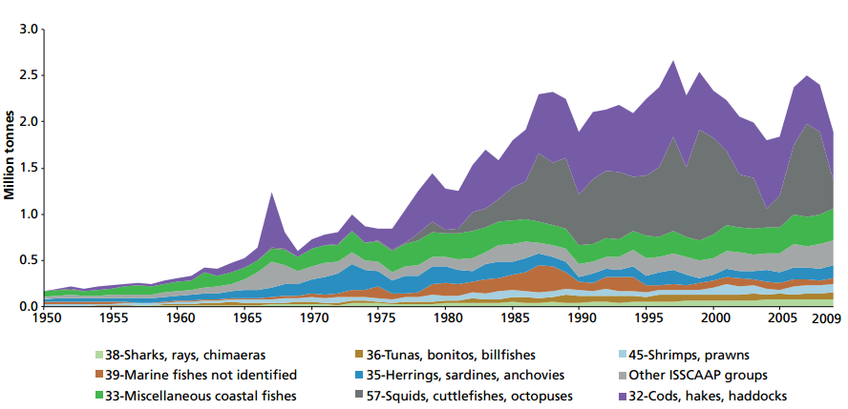
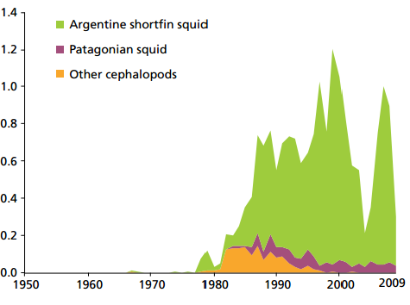
가. 남서부 대서양 수산업 개황
남서부 대서양에서는 오징어 등 연체동물과 Cod, Hake, Haddock이 주요 어획종
1970년대부터 총 어획량 급성장
2000년대 들어 평균 2백만톤 정도의 어획량을 보이고 있음
< 1950-2009년 남서부 대서양 어종별 어획량 >
< 남서부 대서양에서의 오징어 및 기타 연체동물 연간 어획량 >
(단위: 백만톤)
자료: FAO, Review of the state of world marine ﬁsheries resources (2012)

Slide 43
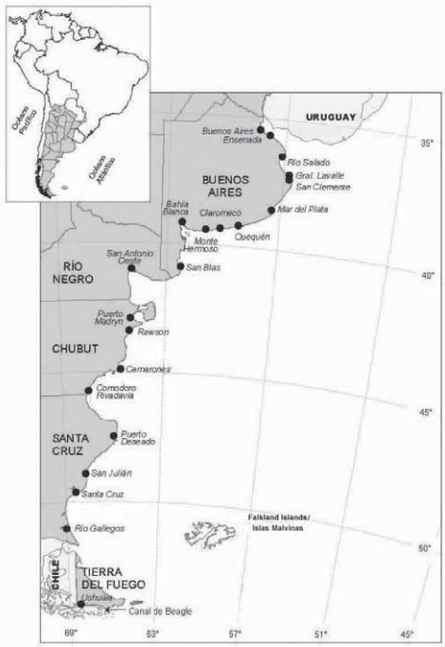
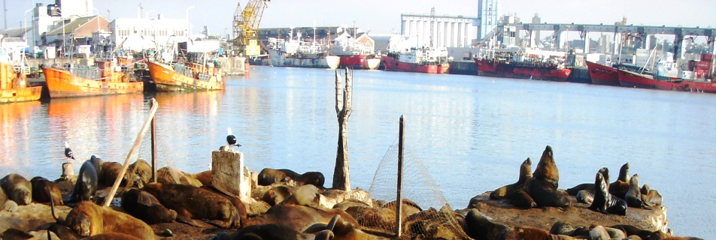
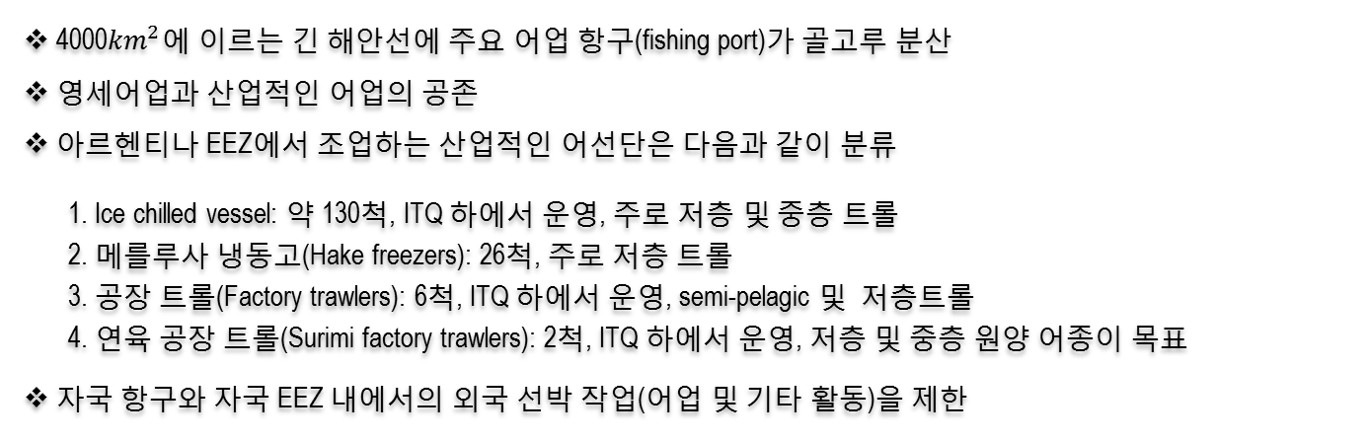
나. 아르헨티나 수산업 현황
4000${km}^{2}$에 이르는 긴 해안선에 주요 어업 항구(fishing port)가 골고루 분산
영세어업과 산업적인 어업의 공존
아르헨티나 EEZ에서 조업하는 산업적인 어선단은 다음과 같이 분류
1. Ice chilled vessel: 약 130척, ITQ 하에서 운영, 주로 저층 및 중층 트롤
2. 메를루사 냉동고(Hake freezers): 26척, 주로 저층 트롤
3. 공장 트롤(Factory trawlers): 6척, ITQ 하에서 운영, semi-pelagic 및 저층트롤
4. 연육 공장 트롤(Surimi factory trawlers): 2척, ITQ 하에서 운영, 저층 및 중층 원양 어종이 목표
자국 항구와 자국 EEZ 내에서의 외국 선박 작업(어업 및 기타 활동)을 제한
<아르헨티나의 주요 어업 항구>
<Mar del Plata 항의 영세(좌) 및 산업적(우) 어선의 모습>

Slide 44
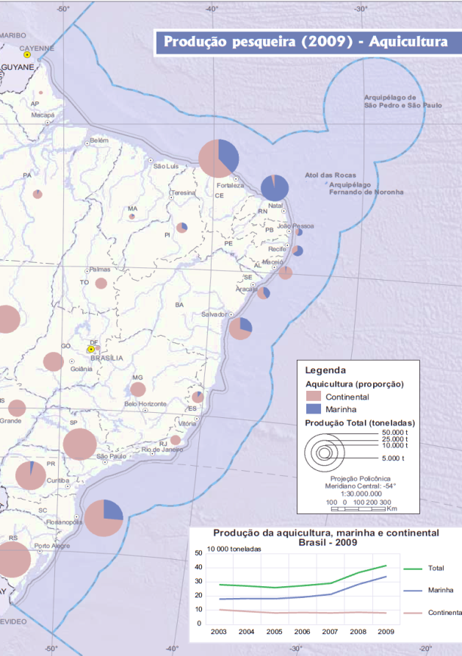
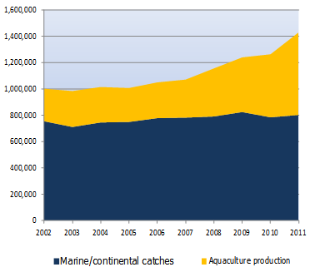
다. 브라질 수산업 현황(어선어업)
브라질 해양은 생산성이 낮으며 수산자원은 이미 남획되었음
영세 어업은 북부, 산업적인 어업은 남부에 위치
2002~2011년 어획은 정체상태(75~80만톤 사이)이나 양식은 최근 빠르게 증가(25→63만톤)
< 브라질 담수 및 바다 양식의 지리적 분포(2009) >
<2002-2011년 브라질 수산물 생산량 >
자료: The State of Food and Agriculture, 2012, FAO, Rome, Italy and Boletim Estatisticol de Ministerio das Pescas e Aquacultura, Brasilia, 2012
주: 파란색 선은 브라질의 200 마일 배타적 경제 수역의 한계
자료:: Atlas do Brasil, 2011

Slide 45
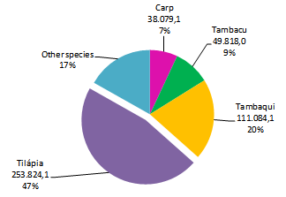
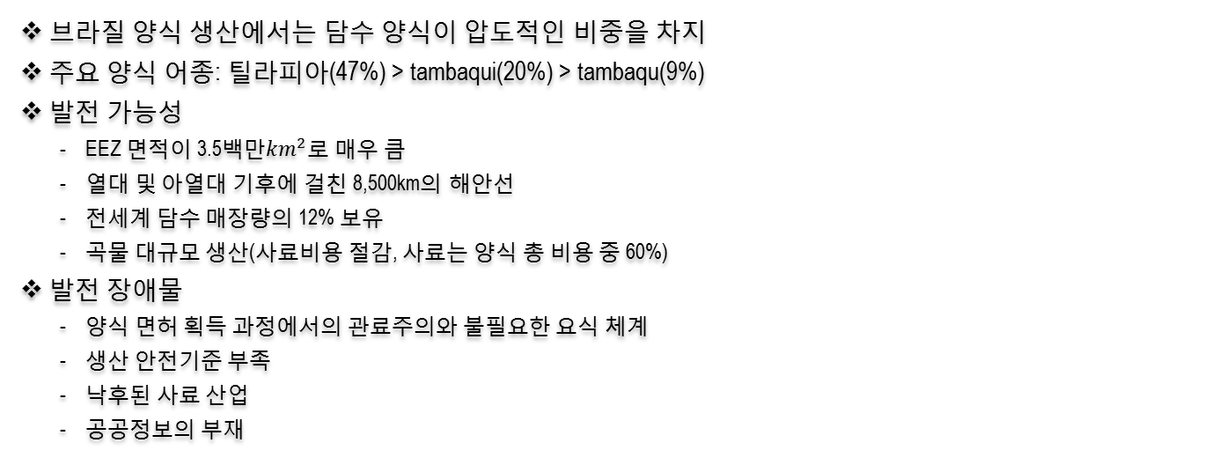
다. 브라질 수산업 현황(양식어업)
브라질 양식 생산에서는 담수 양식이 압도적인 비중을 차지
주요 양식 어종: 틸라피아(47%) > tambaqui(20%) > tambaqu(9%)
발전 가능성
EEZ 면적이 3.5백만${km}^{2}$로 매우 큼
열대 및 아열대 기후에 걸친 8,500km의 해안선
전세계 담수 매장량의 12% 보유
곡물 대규모 생산(사료비용 절감, 사료는 양식 총 비용 중 60%)
발전 장애물
양식 면허 획득 과정에서의 관료주의와 불필요한 요식 체계
생산 안전기준 부족
낙후된 사료 산업
공공정보의 부재
< 브라질 주요 양식어종 >
(단위: 톤)

Slide 46
라. 우루과이 수산업 현황
1844년부터 차별 없이 모든 방문 선박에게 서비스 제공
유일한 요구사항은 선박문서 (vessel documentation) 풀 세트(full set), 보험, 소유권의 명확한 표시
포클랜드 제도의 선박, 편의치적선 모두 서비스 향유 가능
아르헨티나는 MERCOUSUR(남미공동시장)을 통해 몬테비데오 항의 외국어선 대상 항구서비스를 중지하거나 축소할 것을 요청
브라질의 Rio Grande 항 및 Rio de Janeiro항, 칠레의 Punta Arenas가 향후 경쟁상대가 될것임
현재 Rio Grande에는 인성실업이 항구서비스를 위한 시설 건설 중
몬테비데오 항에 기항통지를 하는 한국 어선은 평균 40-50척 (최연충 대사, 2013)
< 2008~2013년 몬테비데오 항에 기항통지한 한국 어선 수>
< 2007~2013년 몬테비데오를 방문한 외국어선 >
 | 2008 | 2009 | 2010 | 2011 | 2012 | 2013
Squid Jiggers | 30 | 31 | 30 | 31 | 32 | 29
Sub-Total GRT | 101,993 | 34,065 | 16,718 | 27,246 | 41,991 | N/A
트롤 | 14 | 10 | 3 | 2 | 2 | 1
Sub-Total GRT | 54,825 | 22,901 | 8,267 | 12,693 | 15,431 | N/A
총 척수 | 44 | 41 | 33 | 33 | 34 | 30
총 GRT | 156,818 | 56,966 | 24,985 | 39,939 | 57,422 | N/A
 | 척수 | 총 GRT | 선박 평균 GRT | 선박 평균 길이 | 선박 평균 draft
2013* | 281 | 308.223 | 1.097 | 57,11 | 4,48
2012 | 354 | 404.401 | 1.142 | 54,29 | 4,41
2011 | 411 | 455.393 | 1.108 | 55,62 | 4,44
2010 | 433 | 486.963 | 1.125 | 56,04 | 4,43
2009 | 455 | 525.148 | 1.154 | 57,18 | 4,48
2008 | 525 | 565.714 | 1.078 | 56,19 | 4,47
2007 | 479 | 473.761 | 989 | 56,13 | 4,36
*: 1-9월
자료: Montevideo Port Authority, 2013
주: 모든 선박은 포클랜드 어장에서 조업
자료: 홍현표, 한국해양수산개발원, 2013

Slide 47
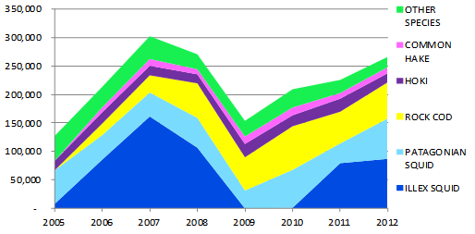
마. 포클랜드 제도의 수산업 현황
포클랜드의 수산자원은 풍부한 다양성과 높은 생산성이 특징
어획량의 약 75%가 오징어(특히 Illex argentinus 종)
조업허가 선박 수는 평균 200여척
한국 허가 선박 수 감소한 (84→29척) 대신 스페인, 대만 허가 선박이 이 지역 어업을 선도
중국은 2008년부터 조업 중단
라이선스를 포클랜드 정부로부터 구매, 어획량 할당은 ITQ 기반
라이선스 클래스 별로 어종, 그물크기, 시즌 등의 특징이 있음
라이선스 비용은 어획가치의 약 7%
<포클랜드 제도 EEZ 내 주요 어획 어종(2005~2012)>
< 포클랜드 제도 EEZ 내 조업 라이선스를 받은 선박 수(2000-2012)>
개별 국가
합계

Slide 48
마. 포클랜드 제도의 수산업 현황
한국은 주로 오징어 채낚기 조업
한국 오징어 어획량 2000년 13만톤→2012년 3만 톤으로 4배 이상 감소
이에 비해 스페인, 대만의 어획량은 증가 추세
전체 오징어 어획량은 연도별로 차이 有
개별 국가
합계
(단위: 톤)

Slide 49
Ⅴ. 권역별 수산업 현황
1. 아세안 권역
2. 남미권역
3. 아프리카권역

Slide 50
가. 주요국의 생산 현황
중층트롤로 어획하는 고등어, 정어리, 엔쵸비 등이 주 어종임(스페인은 참치가 주 어종)
벨리즈 | 2011년(톤)
Jack and horse mackerels nei | 109,417
Sardinellas nei | 49,567
European pilchard(=Sardine) | 29,849
European anchovy | 29,245
Chub mackerel | 22,791
러시아 | 2011년(톤)
Jack and horse mackerels nei | 80,231
Chub mackerel | 56,696
European pilchard(=Sardine) | 29,410
Round sardinella | 22,665
European anchovy | 9,509
스페인 | 2011년(톤)
Skipjack tuna | 56,604
Blue shark | 24,503
Yellowfin tuna | 20,813
Bigeye tuna | 14,555
Senegalese hake | 6,336
리투아니아 | 2011년(톤)
Round sardinella | 32,876
Jack and horse mackerels nei | 28,028
European pilchard(=Sardine) | 25,565
Chub mackerel | 13,281

Slide 51
가. 주요국의 생산 현황
중국 주력 생산어종 변동(일본 수출 중심에서 아프리카 판매 및 중국 본토 수급으로)
중국 | 2001년(톤)
Marine fishes nei | 10,031
Cuttlefish, bobtail squids nei | 8,238
Octopuses, etc. nei | 5,130
Porgies, seabreams nei | 3,638
Bigeye tuna | 2,897
중국 | 2011년(톤)
European pilchard(=Sardine) | 11,025
Chub mackerel | 9,613
Jack and horse mackerels nei | 3,110
Bigeye tuna | 3,060
Sardinellas nei | 287
한국은 민어, 조기, 서대 등을 잡으며, 최근 skipjack tuna 어획
한국 | 2011년(톤)
Croakers, drums nei | 11,493
Marine fishes nei | 10,290
Skipjack tuna | 4,643
Bigeye tuna | 2,274
Tonguefishes | 1,568

Slide 52
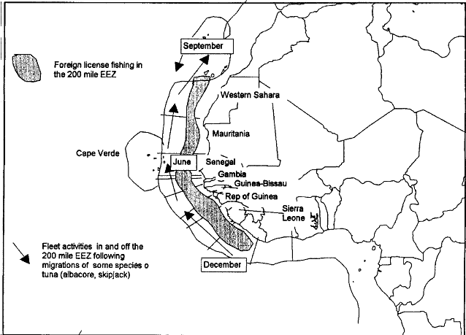
나. 외국 조업선의 아프리카 조업 현황
서부아프리카 국가 200마일 내외에서의 외국 조업선들의 다랑어류 조업 활동

Slide 53
다. 주요 연안국의 조업 현황
합작 대상국 중 씨에라리온, 앙골라의 수산물 생산 활발
기니, 기니비사우 저조(합작 정도의 차이)
기니 | 2011년(톤) | 연평균 증감률(10년간)
Bonga shad | 40,000 | 0.9
Marine fishes nei | 21,000 | 1.4
Sea catfishes nei | 9,000 | 4.5
Bobo croaker | 7,000 | -0.1
Sardinellas nei | 5,200 | -1.9
Westafrican croakers nei | 5,100 | 3.2
씨에라리온 | 2011년(톤) | 연평균 증감률(10년간)
Bonga shad | 84,400 | 10.4
Sardinellas nei | 19,800 | 4.1
Bobo croaker | 12,000 | 14.0
Marine fishes nei | 8,500 | 9.1
West African croakers nei | 7,650 | 18.8
앙골라 | 2011년(톤) | 연평균 증감률(10년간)
Sardinellas nei | 74,000 | 10.0
Marine fishes nei | 36,000 | -7.4
Dentex nei | 29,000 | 12.5
Westafrican croakers nei | 18,400 | -3.4
Shothern meagre | 16,600 | 15.9
Cunene horse mackerel | 15,000 | -10.1
Sea catfishes nei | 10,700 | 11.5
기니비사우 | 2011년(톤) | 연평균 증감률(10년간)
Marine fishes nei | 2,569 | -0.3
Mullets nei | 1,500 | 0.0

Slide 54
라. 주요 어종의 생산 현황
고등어 : 선진국이 수출하고, 아프리카 국가 수입하는 구조
수출 | 2007년 | 2008년 | 2009년 | 3년 평균
Norway | 173,131 | 175,849 | 198,519 | 182,500
United Kingdom | 132,882 | 115,843 | 174,680 | 141,135
Japan | 158,185 | 134,664 | 87,610 | 126,820
Namibia | 69,573 | 99,592 | 87,909 | 85,691
Spain | 42,714 | 66,602 | 97,627 | 68,981
China | 35,894 | 53,022 | 84,564 | 57,827
Netherlands | 67,602 | 45,914 | 47,414 | 53,643
Korea, Republic of | 25,901 | 57,704 | 68,385 | 50,663
Taiwan Province of China | 42,873 | 28,466 | 44,243 | 38,527
수입 | 2007년 | 2008년 | 2009년 | 3년 평균
Nigeria | 997,888 | 399,475 | 325,629 | 574,331
Ghana | 230,239 | 139,440 | 111,508 | 160,396
Cameroon | 88,063 | 99,511 | 130,807 | 106,127
Thailand | 57,484 | 111,445 | 102,659 | 90,529
Philippines | 66,768 | 77,245 | 112,098 | 85,370
Russian Federation | 86,014 | 78,595 | 87,615 | 84,075
China | 73,436 | 79,346 | 63,254 | 72,012
Indonesia | 25,030 | 50,691 | 91,137 | 55,619
Norway | 40,468 | 40,763 | 84,147 | 55,126

Slide 55
라. 주요 어종의 생산 현황
정어리 : 유럽(북유럽 포함) 국가간 수출입 활발, 러시아, 나이지리아 수입물량 큼
수출 | 2007년 | 2008년 | 2009년 | 3년 평균
Norway | 484,925 | 564,754 | 570,028 | 539,902
Morocco | 186,822 | 207,908 | 217,554 | 204,095
Sweden | 149,328 | 144,485 | 148,193 | 147,335
Netherlands | 152,957 | 121,525 | 124,985 | 133,156
Germany | 144,207 | 124,556 | 107,772 | 125,512
United States of America | 127,370 | 109,429 | 116,509 | 117,769
Denmark | 89,325 | 122,739 | 117,120 | 109,728
Spain | 97,439 | 88,399 | 99,457 | 95,098
Poland | 86,587 | 89,545 | 108,300 | 94,811
Estonia | 83,894 | 92,262 | 92,980 | 89,712
수입 | 2007년 | 2008년 | 2009년 | 3년 평균
Russian Federation | 375,680 | 304,829 | 291,249 | 323,919
Ukraine | 166,367 | 172,363 | 176,305 | 171,678
Nigeria | 265,925 | 181,069 | 63,655 | 170,216
Denmark | 151,686 | 152,392 | 151,965 | 152,014
Germany | 112,499 | 121,927 | 102,143 | 112,190
Netherlands | 100,188 | 82,128 | 123,012 | 101,776
Cote d'Ivoire | 80,787 | 94,671 | 110,135 | 95,198
China | 70,531 | 74,950 | 75,279 | 73,587
Spain | 57,060 | 39,964 | 82,804 | 59,943
Thailand | 40,966 | 50,046 | 86,487 | 59,166

Slide 56
마. 한국의 대 아프리카 수입
기니(’09년 이후 민어, 서대, 조기 등 증가)
시에라리온(’13년 수입량 급증)
세네갈(갈치 수입으로 급증)
가나(합작사 진출에 따른 수입증가)

Slide 57
Ⅵ. 권역별 진출 가능성
1. 아세안
2. 남미
3. 아프리카

Slide 58
Ⅵ. 권역별 진출 가능성
1. 아세안
2. 남미
3. 아프리카

Slide 59
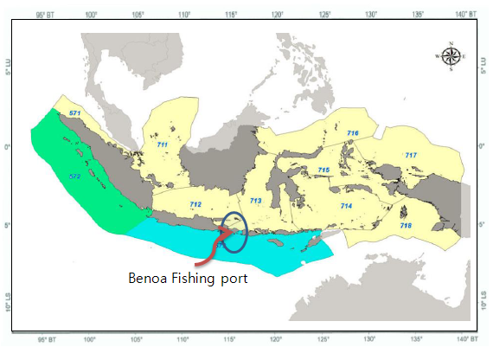
가. 인도네시아 합작어업 및 가공산업 진출
현황
최대 자원부국으로 중국, 대만 자본 유입 본격화, 자원쟁탈전 양상/ 채산성 악화 조짐
인도네시아 관리수역은 모두 11개 해구로 구분, 참치선단의 주요 양륙항 3개
Benoa 어항은 참치 어획량의 60% 이상 양륙(75-80% 횟감용 참치/ 나머지 스테이크용)
전략
현지 가공공장과 연계, 참치 조업을 위한 합작투자
해조류, 홍조류를 이용한 바이오산업 진출
수산물 가공산업 진출(세계에서 자원량 가장 풍부)
새우 양식장과 계약관계를 통해 생산체계 구축
수산물 물류시스템 구축(현재 물류시스템 한계)
사례
우리나라 백경수산
- 현지 8척 조업, 전량 한국 냉동창고로 보내짐
- 횟감용 참치 조달이 원활치 않아서 인도네시아에서 직접 생산 및 조달하고 국내 시판
기타) 수리미 원료용 연육 생산(LUF) 가공공장 운영

Slide 60
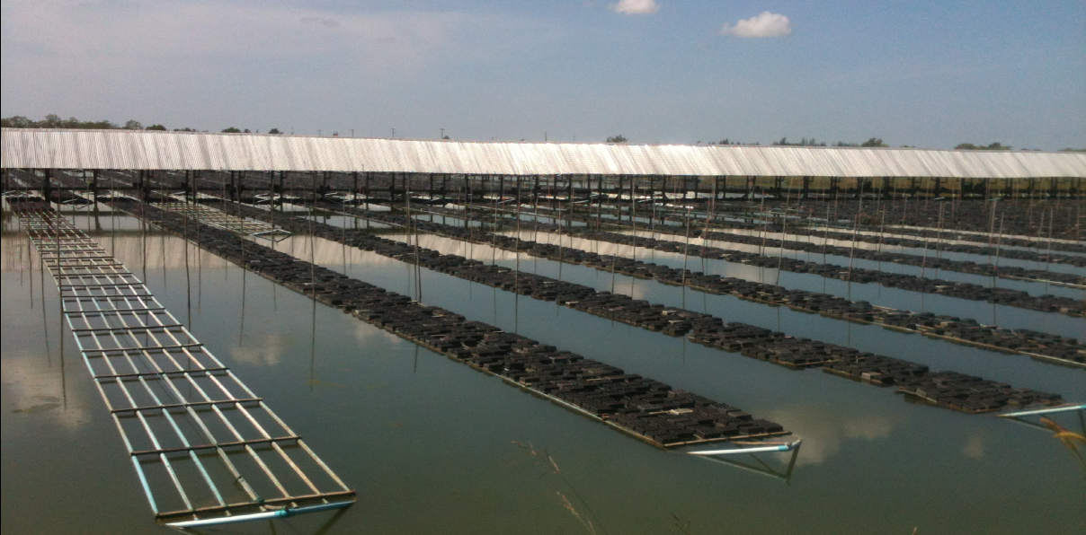
나. 미얀마 합작어업 및 양식업, 어분공장 진출
현황
저가용 수산물 생산 급증(어선어업)
양식업은 내수면(잉어류) 어류에 한정되어 발전, 최대 머드크랩 생산지
근해 어선어업 미발달, 미얀마 수산협회 한국의 합작투자에 대해서는 긍정적
보리새우, 흰다리새우 세계시장에서 가격경쟁력 높음
전략
양식기술 전수를 통한 해면 양식어업 투자 진출
어분 공장 설립을 통한 국내 유입(저가용 수산물 이용)
미얀마 근해어장에서 합작 조업(미개척 어장)
KOICA 사업(양식기반구축 사업)과 연계한 투자 진출

Slide 61



다. 말레이시아 양식업 진출
현황
열대성 어종의 양식에 적합, 수산물 양식기술 및 시설 부재로 산업화에 어려움
그루퍼 등 대 중국용 수산물 생산을 통한 수출 희망하나 종묘생산 어려움
수온 28도 이상이고 수온의 변화가 없어 양식 적지로 평가됨
말레이시아 희망 어종은 타이커새우, 틸라피아, 그루퍼, 스냅퍼 등과 아루아나 등 관상어
전략
기술협력을 통한 양식업 진출
중국 수출용 양식 수산물 생산 기지로 활용
사례
한국 기업(선우테크) 진출 후 실패 : 기술력 한계, 운영자금 부족 등

Slide 62
Ⅵ. 권역별 진출 가능성
1. 아세안
2. 남미
3. 아프리카

Slide 63
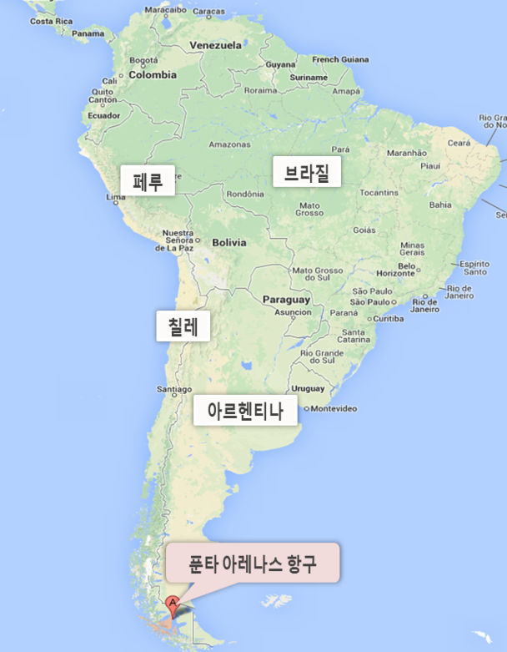
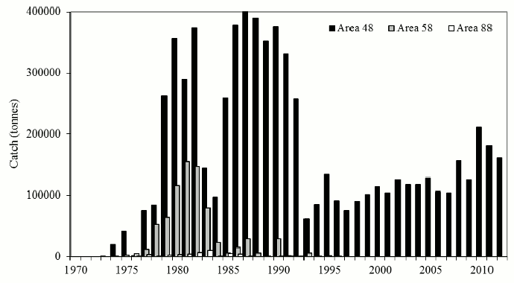
가. 남빙양 원양업
현황
(법적규제) 남빙양 어업 규제 권한은 어느 연안국에도 귀속 불가능 (단, CCAMLR에 의해 지정된 어종은 어획 규제)
(조업 현황) 주요 어종은 크릴, 트롤선 3척 조업 중이며 2012년 67천톤 쿼터 할당 받음
(위험 요소) 양식용 사료로 한국의 수요 증가시 크릴 조업선 증가 예상
- 현재 여러 국가의 크릴 어선 수 증가 추세로 자원 경쟁 심화 예상
전략
칠레 항구(푼타 아레나스)를 베이스기지로서 사용(어장에서 가장 가까움)
- 아르헨티나의 경우 자국 항구를 외국 어선의 베이스기지화 금지 가능성 有
남빙양 크릴 어획량

Slide 64
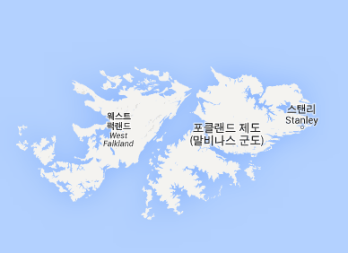
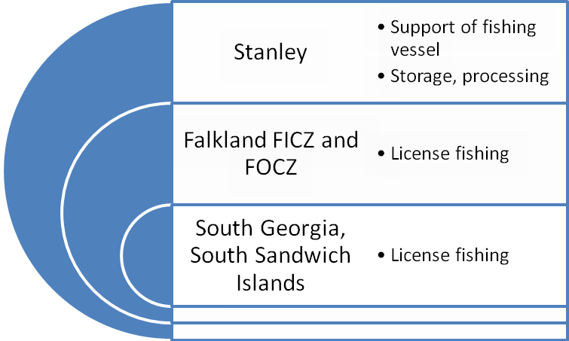
나. 포클랜드 EEZ와 영국 보호령에서의 오징어 면허어업 합작
현황
포클랜드 스탠리 항
- 국제합작을 설립 및 운영할 능력이 있음
- 독자적으로 회사를 세운 유럽회사 존재
- 현지 설립 합작회사들은 선박지원 및 수산물 운반 처리에 중점
포클랜드 수산부에서 EEZ내 라이선스 판매
(위험요소) 아르헨티나에서 포클랜드 정부가 외국 파트너와 EEZ 관련 계약을 맺는 것을 방해 할 수 있음
- 향후 포클랜드 EEZ 조업권을 판매할 수도 있음
- 포클랜드 라이선스 구매어선에게 아르헨티나의 라이선스 비용을 청구하자는 주장 제기
전략
칠레의 푼타 아레나스 항구 사용 가능한 합작 협약 체결
- 남미대륙에서 포클랜드와 직접적인 소통을 유지하는 나라는 칠레가 유일
포클랜드 정부와의 어업협정 옵션
- 스탠리항- 어선 지원, 저장, 가공
- 포클랜드 FICZ 및 FOCZ, 남조지아 및 남샌드위치 제도 : 면허어업

Slide 65
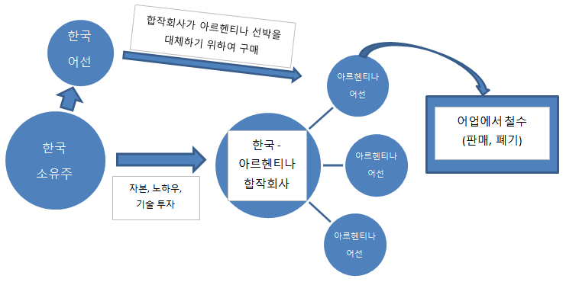
다. 아르헨티나 현지 회사와의 합작
현황
아르헨티나 수산업 투자는 위험이 큼 (높은 인플레이션 등)
- 아르헨티나 EEZ 내 외국 선박을 이용한 어업행위 금지
- 아르헨티나 해역 조업 면허 소유 선박은 반드시 아르헨티나 항구에 어획물 하역
전략 1
아르헨티나 어업회사 합병 혹은 투자
- 한국 어선 소유주가 아르헨티나 회사 매입
- 아르헨티나 회사가 소유했던 배와 조업쿼터를 그대로 인계
한국 - 아르헨티나 합작회사 모식도
전략 2
합작회사 설립
- 해외파트너 자산 100% 소유 가능
- 외국인 대표 및 외국인 집행이사 가능
- 주요 결정은 이사회에서 내려짐
- 이사회는 대부분 아르헨티나 국민이어야 함)

Slide 66


다. 아르헨티나 현지 회사와의 합작
사례
일본 NIPPON SUISAN은 아르헨티나에서 2개의 합작회사 설립
Explotacion Pesquera De La Patagonia, S.A. (PESPASA)
1981년 설립, 새우와 흰 살 생선 조업
산업적 공장과 냉동창고, 3척의 냉동시설 선박 보유
니쓰이Nissui 그룹 소유였으나 2013년 1월 Contessi 그룹(아르헨티나)이 매입
Empresa Pesquera De La Patagonia Y Antartida, S.A. (PESANTAR)
1988년 아르헨티나 수산기업 Medino와 합작하여 설립
연육(southernblue whiting 이용)과 냉동생선 생산
트롤 2척, 선원 호텔 및 교육시설, 공급창고, 어구 창고, 수리시설, 냉동창고 보유
니쓰이 그룹 소유

Slide 67
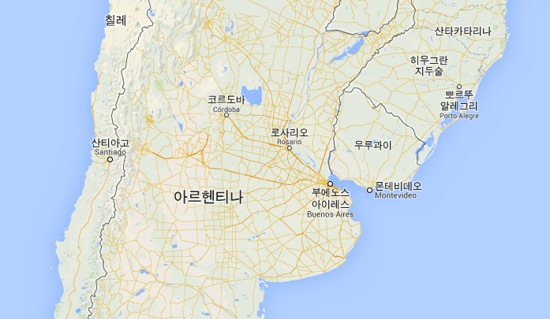
라. 우루과이와의 합작
현황
우루과이 EEZ 내 수산자원은 많지 않음
아르헨티나는 몬테비데오 항의 항구서비스를 포클랜드 조업선에 제공하지 않을 것을 요청
- 최근 몬테비데오를 떠나 포클랜드 어장으로 향하던 스페인 어선을 아르헨티나 해경이 방해한 사례 발생
(위험요소) 한국 어선이 몬테비데오 항에서 항구서비스를 받지 못할 수 있음
- 포클랜드 조업 활동 및 라이선스 관련 여건 악화로 포클랜드 조업이 축소 될 수 있음
전략
한국-우루과이 합작 설립
- 몬테비데오 항에서 한국 선박에게 화물 교환선적 및 항구서비스
- 저장 기능: 전용 냉동저장시설 건설
- 선원 휴식 및 오락
- 타 어장에서의 조업
1) 브라질 또는 아르헨티나 EEZ (우루과이 선박이 이 EEZ를 이용할 수 있다면 합작은 매우 바람직한 방안)
2) 포클랜드와 남빙양 EEZ

Slide 68
마. 브라질과의 협력
현황
브라질은 항구 인프라 개발 등 해양 부문에의 외국 투자 장려책 시행
1998년부터 브라질 농업부는 외국 선박 임대에 기반한 원양어업 프로그램을 진행
전략
브라질 회사의 한국 선박 임대
- 브라질 관할 수역 내 참치 연안조업이 목표
- 이를 위해서는 한국 참치 연승선이 브라질 회사와 차터 합의
- 단, 어획된 참치는 반드시 브라질 항구에서 교환선적해야 함
- 또한 브라질을 원산지로 하여 반드시 해외로 재수출
- 이익은 50-50 또는 협상 가능
인프라 투자
- 브라질 당국이 주는 인센티브 활용
- 사례: 인성실업이 리오그란데 지역에 조선소 건설. 한국 어선에 서비스 제공.

Slide 69
바. 수산협력사업을 통한 브라질 진출
현황
브라질은 수산기술 및 경험의 현장이전, 양식산업 육성 정책을 시행 중
어구어법 기술 협력에 대한 협력 수요 존재
전략
어업기술교육을 통한 입어권 확보
- 브라질은 다랑어 자원의 생산가능성이 높음
어선 임대 및 입어권 확보
시험조업
실습선 투입
기술교육
사례
일본 다랑어협회 진출
- 브라질, 일본에 다랑어 저층연승어업 기술 요청
- 일본, 전문가 2명 파견
- 브라질, 어선 16척 EEZ 내 조업허가(어선임대 형식)

Slide 70
Ⅵ. 권역별 진출 가능성
1. 아세안
2. 남미
3. 아프리카

Slide 71
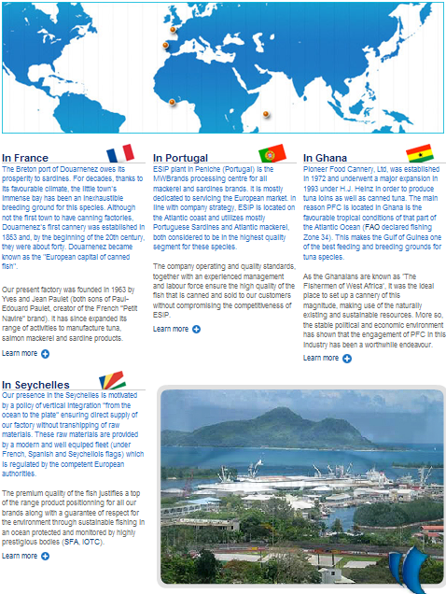
가. 유럽기업 M&A를 통한 아프리카 진출
현황
EU, 중국 현지 합작, 가공공장이 이미 활성화 된 상황
전반적인 EU의 경기악화로 인해 아프리카에 투자한 수산물 생산기업의 어려움 직면
전략
아프리카에 진출한 EU 수산기업의 M&A를 통해
유럽 및 아프리카 공동 진출
사례
타이유니온(2010), MWBrands 인수를 통해
프랑스, 포르투갈, 가나, 쉐이셀 등의 가공공장 동시 인수

Slide 72
나. 아프리카 연안 조업 현지화 및 중층트롤화
현황
대형 원양어선의 아프리카 연안 근접 조업은 사실상 불가능
아프리카 연안은 단순 카누조업에 한정되어 연안 어장의 제한적 이용
전략
한국의 다양한 어장이용 방법을 전수하여 현지화
조업이 가능한 중층트롤은 확대하여 수출산업화
가능성
아프리카 연안 어장(기니, 세네갈 등)에 한국인 수매업자 기 진출하여 경쟁국 보다 우위
EU, 중국 어선들 대부분이 중층트롤을 통해 수익을 창출하고 있음
현재 우리 선단으로는 중층이 어렵지만 중층에 맞는 선단으로의 변경 시 가능

Slide 73

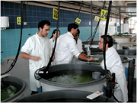
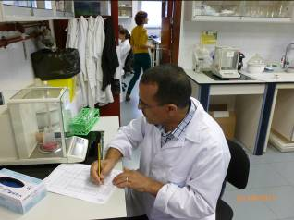
다. 라스팔마스에서 시작해 아프리카로 양식업 진출 확대
현황
아프리카는 양식 제반 여건의 미비로 양식장 운영이 어려운 상황임
한국의 아프리카 양식 여건에 대한 경험 부재로 진출 시 실패 가능성 높음
전략
한국 원양어업 기지인 라스팔마스를 중심으로 양식업에 성공한 뒤 아프리카 진출
아프리카의 양식업 제반 여건에 마련되는 시점에 본격적인 양식업 진출
가능성
기술지원 : 라스팔마스 대학은 유럽 내 양식 특화 대학으로 한국과 공동으로 지원 가능
환경 : 기후는 아프리카에 속해 양식업 진출을 위한 테스트베드로 활용 가능, 제반 여건은 유럽과 같아 양식업을 위한 여건은 좋음

Slide 74
Ⅶ. 한국형 글로벌링크

Slide 75

가. 기본 개념도
국내 수산업 글로벌화 전략
사업 추진의 방식
국내 경쟁력 높은 수산물의 해외수출
- 부가가치 높은 상품의 공급
- 이에 필요한 거점 필요
가급적 Seller-Market 유도
- 정확하고 경쟁력 높은 현지판매루트 확보
- 필요에 따라서는 현지 물류가공센터 확보
생산 전문화
: 양식(A) or 어로(F)
가공 및 생산통합형
: 양식-가공(AM) or 어로-가공(FM)
완전 통합형
: 양식-가공-물류(AMD) or 어로-가공-물류(FMD)
해외진출
(수출 등)
유통사업(물류)
소비지 가공사업
해외 소비시장
: 유럽, 일본, 중국 북미 등
수출 촉진 전략
글로벌 네트워킹 전략
소비지 마케팅기반 구축 전략
74

Slide 76
나. 권역별 전략모형 A. 전략적 수출 품목의 육성
구분 | 주요 내용
목 표 | 세계적 수출 품목의 육성을 통한 수출 규모의 혁신적 증대
배경 | 국내 소비·생산 어종 중심의 교역구조 시, ① 대규모 수출시장 창출 한계 ② 세계 소비자 선호 어종의 공급 한계
주요 내용 | - 세계 주요 소비품목의 수출 전략화 - 세계적 생산･가공 체계 구축 ▶ 국내생산 - 해외가공 - 판매 ▶ 해외생산 - 국내가공 - 수출 ▶ 해외생산 - 해외가공 - 제3국 수출
세부 추진 사업 | 1. 세계적 소비어종의 조사 및 선정 2. 전략어종의 생산체계 구축 (국내양식(외해양식) / 해외양식 / 해외어장 개척) 3. 국내 혹은 해외 현지 가공체계 구축 (국내 고차 가공 / 해외 저·고차 가공 등) 4. Target Market의 선정 및 판매체제 구축 (유럽 시장 / 중국(화교) 시장 / 기타 중동시장) 5. 전략적 FTA 추진(비교우위 품목 중심의 관세 인하 등)
사례 | Pescanova그룹 - 어획 : 유럽, 남미, 아프리카 등 - 양식 : 스페인, 포르투갈, 칠레 등 - 가공 : 스페인, 포르투갈, 이탈리아, 미국, 브라질 등 현지 가공공장 - Target Market : 유럽, 일본, 미국 시장

Slide 77
나. 권역별 전략모형 B. 해외 수산협력사업의 추진
구분 | 주요 내용
목 표 | 수산자원의 원활한 확보체계의 마련
배경 | - 국내소비를 위한 식량 자원의 부족에 대비 - 세계소비시장을 대상으로 한 대량의 수출품을 만들기 위한 원재료 충당
주요 내용 | - ODA 사업의 수산분야 도입 확대 - 국제수산기구 등 국제사회의 협력체제 강화 - 민간자본의 직접투자 확대를 통한 해외 생산체제의 구축 ▶ 해외 어장의 유지 및 개척 ▶ 해외 양식어장의 확보 및 생산체제 구축 ▶ 연안국 거점지역 수산가공업 등 투자 확대
세부 추진 사업 | - 연안국 무상지원 사업의 발굴 및 추진 ▶ 수산분야의 기술교육·훈련 사업, 소규모 시설지원 사업 등 ▶ 수산정책 개발 등 한국의 경험 지원(Knowledge Sharing Program) - 연안국 유상지원 사업의 발굴 및 추진 ▶ 해외어항·냉동창고·거래소 등 수산인프라 개발 사업 발굴 및 추진 - 민간기업의 직접투자를 통한 연안국 수산업의 발전 기여 ▶ 민간 수산기업의 현지 수산가공업 진출 등 투자 확대 ▶ 해외 저차/고차 가공 등 - 국제수산기구 참여 확대를 통한 연안국 협력 강화
사례 | 일본의 어업협력사업 - 수산 무상자금 - 기술 협력 - 공공시설 등의 유상차관

Slide 78
나. 권역별 전략모형 C. 해외 유통물류 거점 구축
구분 | 주요 내용
목 표 | 한국 수산업의 글로벌 물류 네트워크 구축
배경 | ① 수산물 소비국과 우리나라와의 유통물류 거점 구축 ② 우리나라와 연안국 간의 수직적 통합체계 구축을 위한 중간기지 구축
주요 내용 | - 소비지 및 산지의 수산물 유통물류 거점 구축 - 장거리 항공 수송 체계의 구축 - 주요 거대 소비국(중국, 일본)의 지역 세분화에 따른 단계별 물류 구축
세부 추진 사업 | - 소비지 권역별 수산물 유통물류 거점 구축 ※ 유럽, 중동, 중국, 일본, 북미시장 등 - 산지 유통물류 거점 구축 ※ 동남아, 남태평양 등 - 장거리 수송체계의 현대화 ▶ 포장, 저온냉장 기술 ▶ 장거리 내륙 육상운송을 위한 물류저장창고 등 지역허브 구축
사례 | Findus 그룹 - 전 세계 30개국에서 60여 어종을 원재료로 수입 - 고차 가공 및 유통업을 통한 식품수출 (전 세계적 글로벌 네트워크 구축) 닛스이 그룹 - 전 세계에 100여 관련업체 간의 원료, 상품의 물류체계 확보 - 생산(남미)→산지저차 가공(남미)→고차 가공(일본)→상품판매(유럽)

Slide 79
Ⅷ. 시 사 점

Slide 80
권역별 분업화 시스템 구축 및 이를 연결하는 글로벌 링크의 완성
필수 선단과 양식기반 구축을 통한 원료 조달의 안정성 확보(니쓰이 실패사례)
국가 ODA 사업과 연계한 해외진출 방안 마련 필요(남미, 아세안)
수산물 수출입 연결 중심성을 고려한 진출 필요(프랑스, 네덜란드, 독일 등)
유럽수산 대기업의 M&A를 통한 유럽, 아프리카 동시 진출 고려
아프리카 연안 어장 이용을 위한 현지화 전략 마련(연안 연근해 어업 등)
아프리카의 양식 제반 여건 열악, 유사 기후에서의 성공 후 진출(라스팔마스 등)
아세안 국가 중 인도네시아, 미얀마, 말레이시아 등 수산업 진출 여건 양호

Slide 81
부록

Slide 82
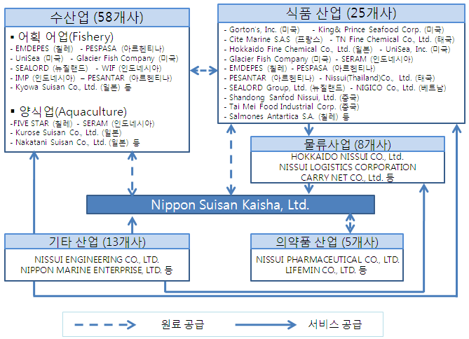
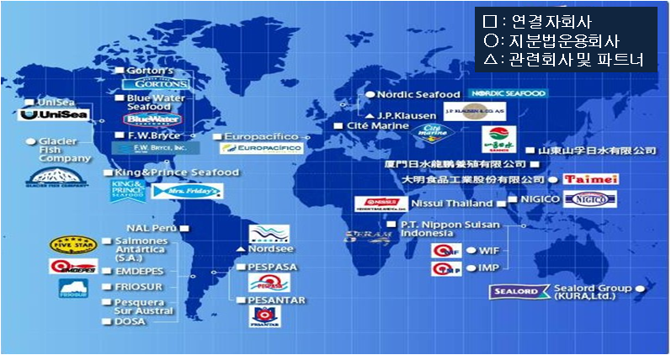
가. 닛스이 Global Link 사례
세계적으로 105개사 설립, M&A, 자본참여
구분 | 사업 내용
북미권 | Global SCM의 기간(基幹) 권역 수산자원국 겸 글로벌 거대시장 생산-가공-유통-판매의 Local SCM 구축 필요
유럽권 | 새로운 거대 시장의 확대를 목표 최근 웰빙 수요 급증 북미아 견줄 정도의 Local SCM 구축 필요
남미권 | 그룹의 원료 조달 권역으로서 어획 및 양식 확대 북미-유럽 등의 권역과 Global Network 구축 필요
아시아 및 오세아니아권 | 제조업(수산가공업)으로서의 기능 지원 이 지역의 후진국에 주요 생산가공기지 설립 필요

Slide 83
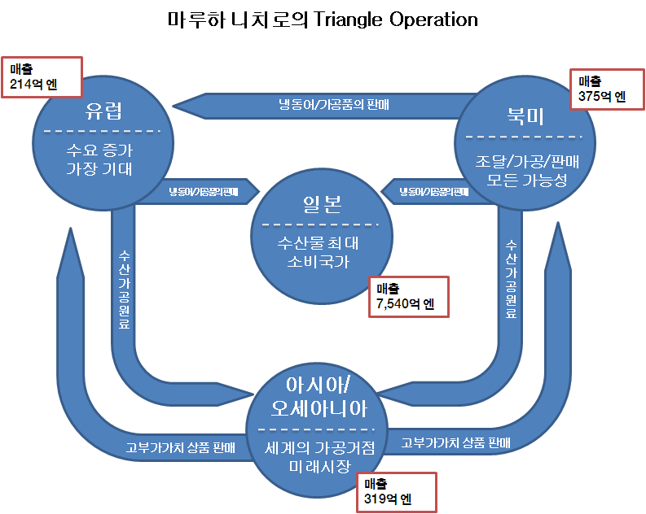
나. 마루하니치로- 트라이앵글 오퍼레이션

Slide 84
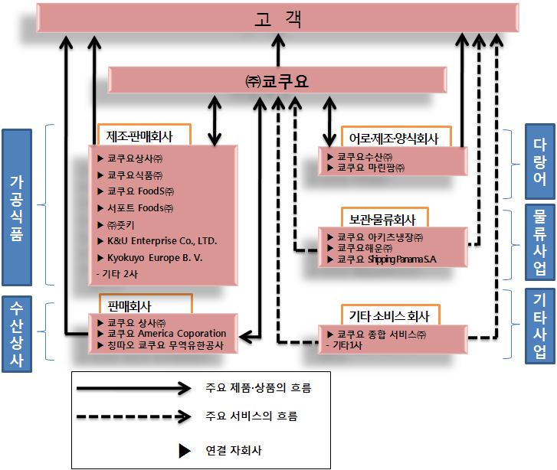
다. 쿄쿠요 그룹

Slide 85
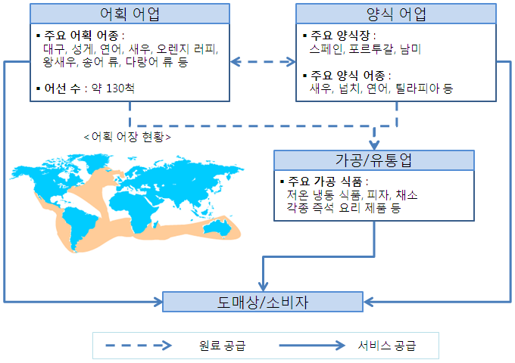
라. 페스카노바 사례

Slide 86
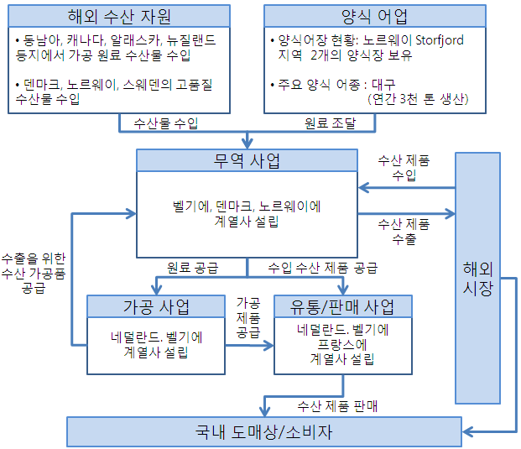
마. Kennermervis 그룹 사례(프랑스)

Slide 87
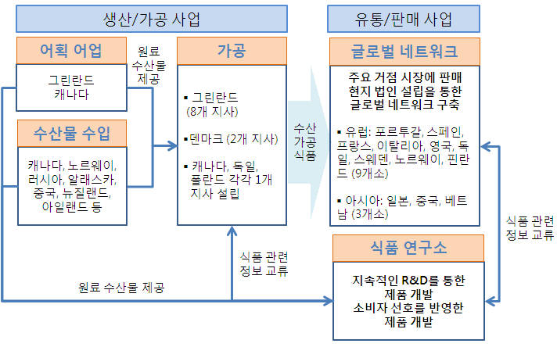
바. Royal Greenland 사례(덴마크)

Slide 88
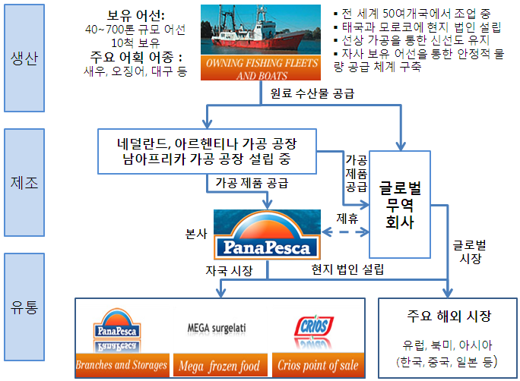
사. Panapesca 사례(이탈리아)

Slide 89
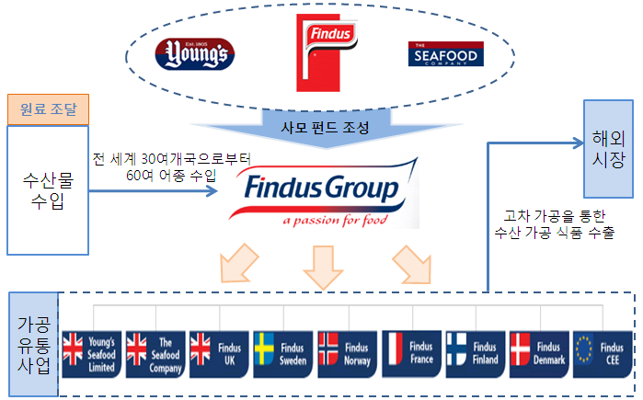
아. Findus Group 사례(스웨덴, 영국)

Slide 90
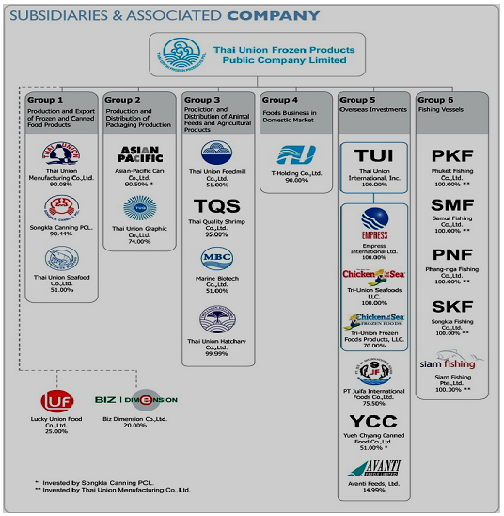
자. 타이유니온 사례(태국)

